Slide 1

Україна
Аналіз ризиків мінливості цін протягом початкового періоду функціонування нового дерегульованого ринку електроенергії
Проект для обговорення

Slide 2

Аналіз ризиків мінливості цін для ринку електроенергії України
© 2016 Міжнародний банк реконструкції та розвитку / Світовий Банк
1818 H Street, NW
Washington, DC 20433
Телефон: 202-473-1000
Веб-сайт: www.worldbank.org
Всі права захищено.
Цей звіт є результатом роботи працівників Міжнародного банку реконструкції та розвитку/Світового банку. Спостереження, тлумачення та висновки, викладені в цьому документі, можуть не віддзеркалювати поглядів Ради виконавчих директорів Світового банку або урядів, що їх вони представляють.
Світовий Банк не гарантує достовірності даних, представлених у цій роботі. Кордони, кольори, назви та інші відомості, наведені на будь-якій мапі в цій роботі, не вказують на наявність у Світового Банку будь-яких суджень щодо правового статусу будь-якої території або схвалення або підтримки таких кордонів.
Права та дозволи
Представлений у цьому звіті матеріал захищено авторським правом. Копіювання та/або передавання цієї роботи частково або в повному обсязі без дозволу може бути порушенням чинного законодавства. Міжнародний банк реконструкції та розвитку/Світовий Банк заохочує поширення цієї роботи та, зазвичай, надасть дозвіл на відтворення частин цієї публікації в якнайкоротший строк.
Для отримання дозволу на фотокопіювання або передрук будь-якої частини цієї роботи надішліть запит, що містить повну інформацію, на адресу Copyright Clearance Center, Inc., 222 Rosewood Drive, Danvers, MA 01923, USA, тел. 978-750-8400, факс 202-522-2422, електронна пошта pubrights@worldbank.org

Slide 3
Історія питання та цілі дослідження

Slide 4
I. Історія питання та цілі дослідження
Історія питання Уряд України у співробітництві з Секретаріатом Енергетичного Співтовариства (СЕС) розробив Закон України «Про ринок електричної енергії», щоб наблизитись до повного дотримання Україною вимог Третього енергетичного пакету (ЕП-3) ЄС шляхом внесення відповідних змін і доповнень до Закону України «Про засади функціонування ринку електричної енергії» №663-18, прийнятого в жовтні 2013 року. Новий закон набере чинності в першому кварталі 2016 року.
Цей закон прокладає шлях до створення механізму переходу до вільноринкового ціноутворення. До 2019 року ринок електроенергії України перейде від регулювання всіх тарифів на електроенергію, що виробляється, до ціноутворення на вільному ринку. Для здійснення такого переходу до ринкової моделі на основі економічно ефективної рівноваги економічно вигідних цін необхідно добре розібратись у характеристиках цін, що можуть сформуватись за умов рівноваги попиту та пропозиції, й характеристик генеруючих потужностей.
Мета: Група з планування енергетичних систем Світового банку спільно з українськими енергетичними компаніями розробила модель з оцінки ризику цінових шоків, що можуть виникати на новому оптовому ринку. Результати аналізу, виконаного на основі моделювання, можуть стати в пригоді під час розробки конкретних регламентів функціонування ринку та перехідних механізмів, покликаних знизити ризик цінових шоків, що можуть бути викликані несприятливим співвідношенням попиту та пропозиції, а також дефіцитом палива.

Slide 5
Огляд енергетичної системи

Slide 6
II. Поточний стан енергетичної системи України (2015)
Установлена потужність (49 500 МВт) і наявна потужність (44 820 МВт):
  Енергетична система України має значний резерв потужності (близько 53%), якщо враховувати об'єкти, що експлуатуються в режимі зниженої потужності.
  Водночас, не всі такі об'єкти є доступними з огляду на дефіцит вугілля та природного газу.
  Україна втратила близько 4 ГВт установленої потужності в Криму.
  Майже вся встановлена потужність ТЕС працює на вугіллі (20 500 МВт).
  Установлена потужність електростанцій, що працюють на газі, становить близько 4 000 МВт. Із цього обсягу 1 670 МВт припадає на ТЕЦ, що протягом зимового сезону працюють на повну потужність і виробляють теплову енергію для централізованого теплопостачання.
Попит
  Піковий попит протягом зими 2014-2015 років становив 30 700 МВт.
  Сукупний обсяг виробництва енергії становив у 2014 році близько 181 ГВтг (з урахуванням експорту).
  Україна є чистим експортером електроенергії (8,2 ТВтг у 2014 році).
Станція/Паливо | Потужність у режимі зниженої потужності (МВт)
ГЕС | 5 363
ГЕС | 4 501
ГАЕС | 1 186
АЕС | 13 107
Державні ТЕЦ | 1 670
СЕС | 433
ТЕС | 23 514
Антрацит | 10 766
Буре вугілля | 9 749
Газ | 3 000
ВЕС | 409
Усього | 44 820
Джерела: ДТЕК, ЮСЕЙД, «Укргідроенерго» та «Укренерго»

Slide 7
II. Поточний стан енергетичної системи України (2015)
Структура ринку електроенергії
  Ціни на оптовому ринку електроенергії в минулому зазнавали коливань. До 2014 року вся оптова торгівля електроенергією здійснювалась через державне підприємство «Енергоринок», яке виконувало функції посередника між виробниками електроенергії та її постачальниками, що реалізовували електроенергію кінцевим споживачам.
  З початку 2014 року триває перехід від повністю регульованого до дерегульованого ринку електроенергії. Впровадження дерегульованого двостороннього ринку, ринку «на добу наперед», енергетичного ринку, балансуючого ринку, ринку роздрібних послуг і ринку допоміжних послуг відбудеться до початку 2019 року (за актуальним планом-графіком СЕС).
Джерело: сайт Регіональної асоціації органів регулювання енергетики (ERRA)
  Середньомісячні ціни на оптовому ринку електроенергії у 2015 році (грн./МВтг)
Січ | Лют | Бер | Кві | Тра | Чер | Лип | Сер | Вер | Жов | Лис | Гру | Середній
988 | 988 | 1 037 | 1 069 | 1 069 | 1 122 | 1 178 | 1 178 | 1 178 | 1 178 | 1 178 | 1 160 | 1 110

Slide 8
III. Ключові припущення
Структура потужностей та генерації
  На верхньому графіку представлено структуру потужностей, які постачають електроенергію в енергосистему України, для режиму зниженої потужності.
  Нижній графік описує структуру енергії, що постачалась в енергосистему у 2014 та 2015 роках.
  Порівняння графіків показує, що атомні електростанції постачали в систему близько 50% сукупного обсягу енергії, хоча їх частка серед генеруючих потужностей становить 29,5%.
  З графіків видно, що у 2015 році в порівнянні з 2014 роком знизилась частка енергії, що поставлялась в енергосистему ТЕС, а також ГЕС (у зв'язку з дефіцитом води).

Slide 9
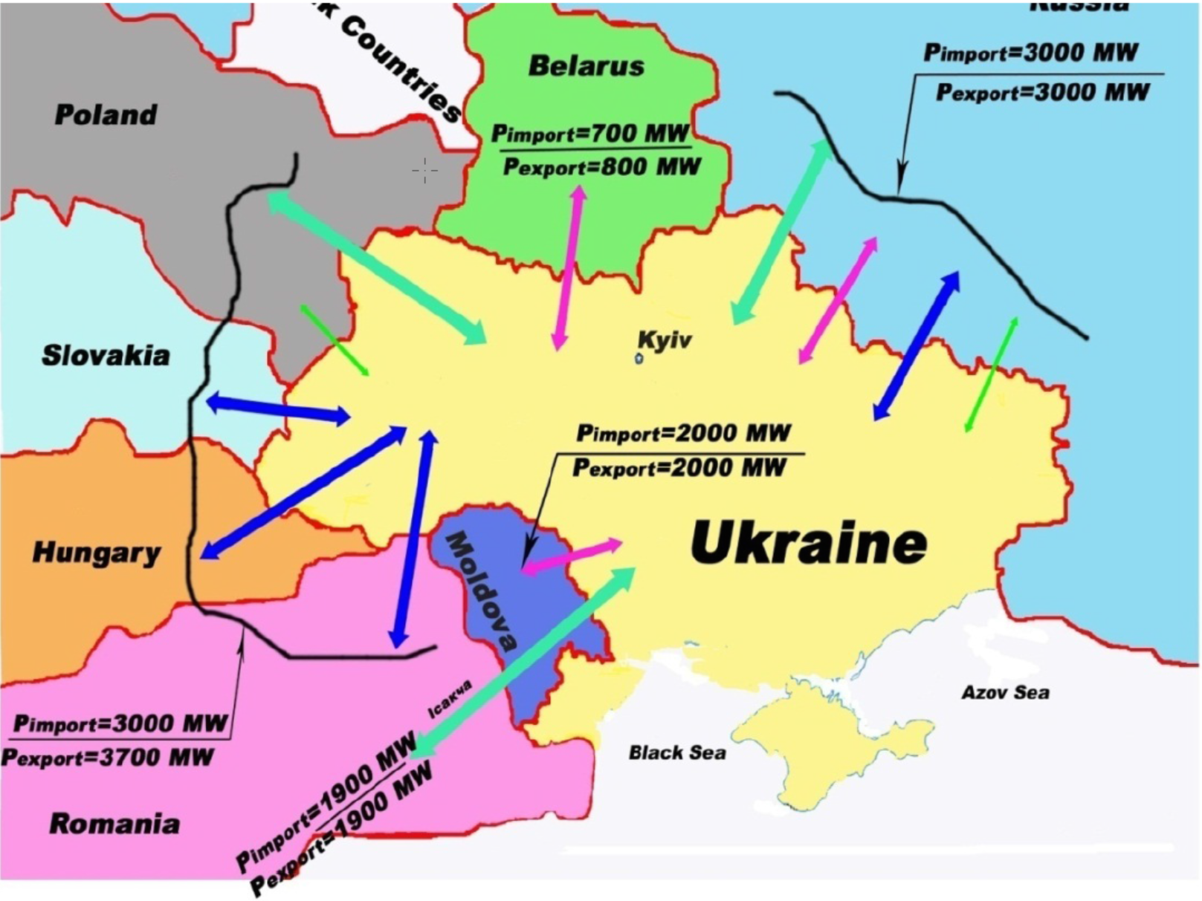
II. Поточний стан енергетичної системи України (2015)
Система передавання електроенергії
  Об'єднана енергетична система України складається з 8 пов'язаних між собою енергетичних систем (ЕС): Дніпровської, Донбаської, Західної, Кримської, Північної, Центральної, Південно-Західної та Південної, а також однієї ізольованої енергосистеми (Бурштинський енергоострів).
  Україна межує з Російською Федерацією (на сході та північному сході), Білоруссю (на північному заході), Польщею, Словаччиною та Угорщиною (на заході), Румунією та Молдовою (на південному заході).
  ОЕС України пов'язана міждержавними лініями електропередач із енергосистемами сусідніх країн: Росії (ОЕС Центра та ОЕС Північного Кавказу), Білорусі, Польщі (радіальними лініями) та Молдови. Крім того, Бурштинський енергоострів приєднаний до Центральноєвропейської енергосистеми ENTSO-E.
  Пропускні спроможності міждержавних ЛЕП*:
    Україна - Росія: 3 000 МВт в обидва боки
    Україна - Білорусь: близько 800 МВт в обидва боки
    Україна - Молдова: пропускна спроможність становить 2 000 МВт в обидва боки, але за даними «Укренерго»¹ комерційний обмін здійснюється в межах 600 МВт.
    Україна - ENTSO: Експорт: 650 МВт, імпорт 1 900 МВт
    Україна - Польща: Експорт: 250 МВт, імпорт 0 МВт
  Доступність палива
    Основним постачальником є Росія. Після початку війни з Росією обсяги постачання природного газу значно зменшились.
    Вітчизняні шахти, на яких видобувається антрацит, розташовані в зоні збройного конфлікту на Сході країни. Це суттєво позначилось на постачанні антрациту.
    Конфлікт ніяк не зачепив запаси лігніту.
Джерело: Міністерство енергетики та вугільної промисловості України
1: Джерело: USAID, “ Energy Technology and Governance Program: UKRAINE POWER SYSTEM SUPPORT PROJECT An Equivalent of the Ukrainian Transmission Network Simulation Model for the World Bank Generation Optimization Study”, (АМР США, Програма з енергетичних технологій та врядування. Проект підтримки енергетичної системи України «Еквівалент моделі мережі електропередач України для дослідження Світового банку з оптимізації генеруючих потужностей»), 2016 рік
*: Показники потребують перевірки

Slide 10
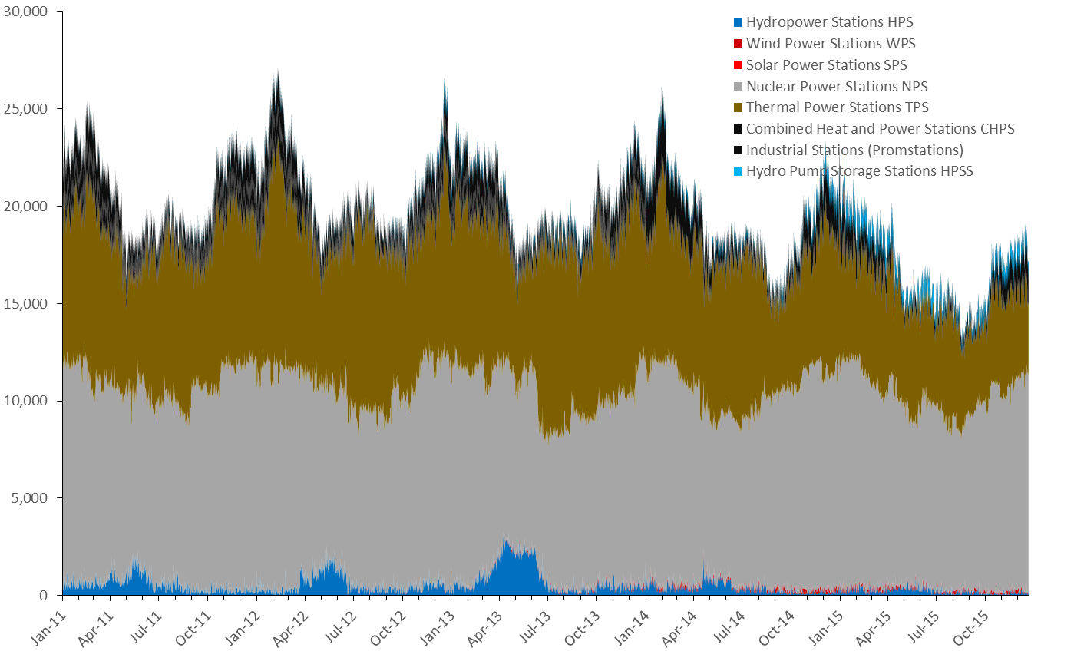
II. Баланс попиту та пропозиції в минулому та прогнози попиту
  На графіку представлено дані про генеруючі потужності енергетичної системи України за період із січня 2011 року по листопад 2015 року.
  Історичні дані вказують на те, що після 2013 року (а) відбулось зниження сукупного (та пікового) попиту через втрату Криму та зниження навантаження на Донбасі, (б) мало місце зниження обсягів виробництва електроенергії на ТЕС через дефіцит вугілля, (в) обсяги виробництва електроенергії на ГАЕС зросли для забезпечення необхідної пікової потужності та маневреності системи, (г) з огляду на стійкі закономірності погодних умов знизилась частка енергії з ГЕС і (ґ) через обмеження обсягів постачання газу з Росії зменшилась частка енергії, виробленої на газових ТЕЦ.
ГЕС
ВЕС
СЕС
АЕС
ТЕС
ТЕЦ
Промстанції
ГАЕС
МВт

Slide 11
Опис моделі, основні припущення та сценарії

Slide 12
III. Опис моделі
Для проведення аналізу ми сформували короткострокову модель виділення енергоблоків та економічної диспетчеризації (UCED).
Оптимізація диспетчеризації здійснюється за лінійним алгоритмом, визначеним на основі цільової функції та з урахуванням системи математичних обмежень.
Модель являє собою наближений математичний опис фізичної структури системи генерації та передачі електроенергії, потоків енергії через елементи системи, а також економічних і технічних регламентів виробництва електроенергії.
У нашому випадку модель забезпечує максимально економічну диспетчеризацію генеруючих потужностей України у спосіб, що забезпечує повсякчасну відповідність пропозиції попиту з урахуванням системи технічних обмежень.
Цільова функція
∑_{паливо}∑_{рік}∑ген∑_{t}(min(паливо+змінні витрати на експл. та ТО + недовідпущена енергія)_{витрати}
Обмеження:
Обсяг постачання + Недовідпущена енергія = Попит на електроенергію
Кожний енергоблок має працювати в межах установлених для нього технічних обмежень
Перетоки енергії не повинні перевищувати обмежень, що накладаються пропускною спроможністю ЛЕП
Обмежена доступність палива
Наближення енергопотоків постійного струму

Slide 13
III. Опис моделі
Модель здійснює диспетчеризацію енергоблоків за критерієм найменших витрат. Операційними витратами граничного енергоблоку є гранична собівартість виробництва електроенергії станом на конкретну годину.
Графік вимушеного відключення енергоблоків моделювався з використанням випадкової функції відключень. Сукупний час простою за рік має відповідати періодичності відключень, визначеній на основі даних по енергоблоках, одержаних від «Укренерго»,
Обмеження запасів палива встановлювались опосередковано через обмеження наявної потужності енергоблоків, що працюють на певному виді палива.
Випадкові стохастичні зміни попиту моделюються шляхом випадкового масштабування в бік збільшення або зменшення в межах певного діапазону, який віддзеркалює типову мінливість пікового попиту в Україні в зимовий період.

Slide 14
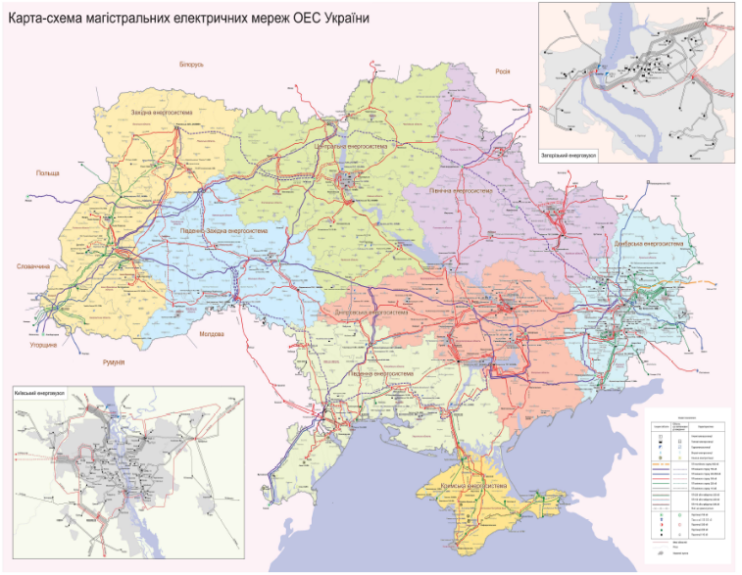
III. Ключові припущення
Передача
  АМР США (ЮСЕЙД) розробило модель ОЕС України в PSSE в рамках регіонального «Проекту планування системи електропередачі в регіоні Чорного моря». Світовий банк звернувся до АРМ США з проханням:
    визначити для моделювання ринку зони попиту з урахуванням режимів зимового максимуму та літнього мінімуму
    визначити набір енергоблоків для кожної зони
    визначити обсяг сукупного навантаження в межах кожної зони
    розрахувати еквівалентну реактивність міжзональних зв'язків в українській мережі
    розрахувати пропускну спроможність (GTC) для міжзональних ліній електропередачі
    розрахувати ліміти комерційної чистої пропускної спроможності (NTC) для всіх країн, окрім Росії.
  Ми представили ОЕС України у вигляді 9 взаємопов'язаних зон. Кожна з них являє собою вузол, до якого приєднано генеруючі потужності та навантаження. Дані про реактивність, пропускну спроможність з'єднань між зонами та участь в оптовій торгівлі електроенергією було одержано від АМР США¹. Водночас, на даному етапі, коли ми представляємо попередні результати, ми здійснювали моделювання, розглядаючи ринок електроенергії України як єдиний вузол. У наступних версіях аналізу буде розглянуто зональні тарифи в усіх 9 зонах, вільних від первантаження.
  Інформацію про енергопотоки в регіонах було взято з історичних даних за 2014-2015 роки.
  Потоки енергії в системі визначались наближено на основі лінійної моделі енергопотоків постійного струму.
14
1 - USAID, “ Energy Technology and Governance Program: UKRAINE POWER SYSTEM SUPPORT PROJECT An Equivalent of the Ukrainian Transmission Network Simulation Model for the World Bank Generation Optimization Study”, (АМР США, Програма з енергетичних технологій та врядування. Проект підтримки енергетичної системи України «Еквівалент моделі мережі електропередач України для дослідження Світового банку з оптимізації генеруючих потужностей»), 2016 рік

Slide 15
III. Ключові припущення
Генерація на ТЕС
  Дані про склад генеруючих потужностей було одержано від основних енергогенеруючих компаній: ДТЕК, «Укргідроенерго», «Енергоатома».
  Дані про енергоблоки ТЕС включають у себе: теплову потужність, мінімальну та максимальну вихідну потужність, а також вартість палива.
  Ми не включали до моделі цілочисельні змінні рішень для моделювання витрат на запуск енергоблоків, мінімальної тривалості роботи та простою, а також швидкостей відстежування графіку навантаження.
Відновлювані джерела
  Ми одержали фактичні дані про сукупний обсяг виробництва електроенергії на ВЕС від «Укренерго» й виходимо з того, що їх профіль залишиться незмінним у 2017-2018 роках, даючи нам змогу досліджувати випадкові щогодинні коливання.
  На даний час ми запускаємо модель у режимі єдиного вузла, але на наступному етапі ми плануємо розподілити потужності вітрогенерації між зонами.
  Погодинні дані про сукупний обсяг виробництва на СЕС було надано «Укренерго». Очікується, що їх профіль залишиться у 2017-2018 роках незмінним, що дасть нам змогу дослідити випадкові щогодинні коливання.
  Ми використовуємо фактичні дані про обсяги виробництва електроенергії на ГЕС за 2014-2015 роки. На поточній ранній стадії роботи над моделлю ми виходимо з того, що генерація на ГЕС має однаковий профіль у часі. Водночас, в майбутніх версіях моделі ми плануємо змоделювати невизначеність обсягів виробництва електроенергії на ГЕС. Ми одержали від «Укргідроенерго» техніко-економічні дані, що використовуються для опису характеристик електростанцій.

Slide 16
III. Ключові припущення
Змінні витрати
  Змінні витрати розраховуються на основі цін на паливо та питомого споживання палива на кожному енергоблоці.
  Поточні дані про вартість палива було одержано з доповідей міжнародних організацій; для прогнозування витрат у майбутньому було прийнято темп зростання цієї вартості в 0%. Витрати приймаються в номінальному розмірі.
  Як показує графік, собівартість генерації електроенергії на ТЕС на газі вдвічі перевищує собівартість на ТЕС на антрациті.
  Операційні витрати АЕС становлять лише близько 20% операційних витрат ТЕС, що працюють на вугіллі, та близько 12% витрат ТЕС, що працюють на природному газі.
 | Середньозважена вартість палива на основі потужності в режимі зниженої потужності (дол. США/МВтг)
Антрацит | 1 118
Буре вугілля | 1 482
Природний газ | 2 453
Уран | 310

Slide 17
III. Ключові припущення Ціни на паливо
В таблиці наведено прийняті для розрахунку ціни енергоносіїв за доповідями міжнародних організацій та інформацією з ринків (припущення ЄІБ та СБ, прийняті для Канівської ГАЕС)
Код | Опис | Од. вим. | Ціна | НТЗ | Питоме споживання палива
 |  |  | [грн./од.] | [МДж/кг] | [сге/кг]
113 | Антрацит | ГДж | 93 | 30 | 1 140
102 | Буре вугілля | ГДж | 129 | 7 | 720
114 | Мазут | ГДж | 259 | - | -
106 | Газ | ГДж | 215 | - | 1 350
104 | Атомне паливо | МВтг | 310 | - | -
105 | Гідро | МВтг | - | - | -

Slide 18
III. Ключові припущення
Порядок ранжирування енергоблоків
Короткострокові граничні витрати (КСГВ), які включають у себе вартість палива та змінні витрати на експлуатацію та технічне обслуговування, для різних електростанцій України варіюються в дуже широких межах, особливо при перевищенні рівня 30 ГВт, що має критичне значення для роботи в години пікового споживання *
Недоступність антрациту може суттєво позначатись на граничній собівартості електроенергії.
Будь-яке відключення великих АЕС також може справити суттєвий вплив на графік постачання.
Вартість енергії в умовах дефіциту встановлено на рівні 25 000 грн. за МВтг.
Наслідок: останні 4-5 ГВт потужності можуть коштувати набагато більше ніж 100 доларів за МВтг.
  Українській енергосистемі бракує гнучкої генерації. Перебої в постачанні газу призведуть до стрімкого зростання вартості азу. Канівська ГАЕС, що проектується, допоможе посунути частку графіку пропозиції з високим рівнем цін праворуч (в бік збільшення потужності)

Slide 19
III. Ключові припущення
Навантаження
  Від «Укренерго» було отримано фактичні дані про попит за період з серпня 2014 року по липень 2015 року.
  Для прогнозування попиту на період до 2017 року дані 2014-2015 років було масштабовано в бік зменшення згідно з прогнозованим Міненерговугілля на 2016 рік приростом попиту в -5%. Погодинний графік навантаження не враховує споживання енергії в Криму, але включає в себе навантаження в неконтрольованих владою районах Донбасу за період з 1 серпня 2014 року по 5 січня 2015 року.
  8760 годин на рік об'єднано в 3285 блоків різної довжини для врахування загальних характеристик навантаження. Таке об'єднання виявилось необхідним для зменшення розміру моделі та підвищення швидкості пошуку розв'язків при виконані кількох ітерацій розрахунків на основі мінливих параметрів.

Slide 20
III. Ключові припущення
  На графіку представлено вихідні дані (блакитною барвою), наближення по блоках (чорною) та реалізація випадкового навантаження з мінливістю у 25% у бік збільшення (червоною барвою). Сценарії з урахуванням мінливості відображають ситуацію, в якій навантаження плюс обсяг експорту відхиляється від прогнозованого значення в бік збільшення не більш ніж на 25%. Ця мінливість моделюється погодинно, а сірий профіль показує, до якого рівня навантаження може зростати з мінливістю у 25% (мінливість у бік зменшення в розмірі 5% на графіках не представлено).
2017 – години
2017 – блоки
Мінливість [-5%, +25%]

Slide 21
III. Ключові припущення
На графіку представлено наближені дані про прогнозне навантаження на 2017-2018 роки (червоною барвою) та реалізація випадкового навантаження з мінливістю у 25% у бік збільшення (червоною барвою). Сірий профіль показує, до якого рівня навантаження може зростати з мінливістю у 25%. Прогноз навантаження на 2016 рік спирається на припущення про споживання енергії в обсязі 150 ТВтг з розрахунковим піковим навантаженням у розмірі 26,5 ГВт на основі профілю навантаження за 2014-2015 роки.
Блакитною лінією позначено погодинний профіль експорту, що прогнозується на 2017-2018 роки. У складі обсягів експорту враховано дані, одержані від «Укренерго», які було масштабовано з урахуванням прогнозних обсягів експорту у 2016 році, які надало Міненерговугілля. У даних враховано експорт у країни Європи та сусідні країни, а також перетоки на Крим. Показники експорту мають від'ємні значення, а імпорту — додатні.
Навантаження (cірою барвою показано діапазон мінливості 25%
Експорт (права вісь)

Slide 22
III. Сценарії
Ми опрацювали 8 сценаріїв, що ґрунтуються на різних припущеннях про (а) рівень навантаження та (б) доступність антрациту.
  Базовий сценарій: ми спираємось на детермінований прогноз навантаження (таке саме навантаження, що й у 2014-2015 роках із масштабуванням на приріст у розмірі Х%). Антрацит є доступним без обмежень
  Базовий сценарій плюс мінливість навантаження на 25% у бік збільшення. Цей сценарій є аналогічним базовому, але навантаження випадковим чином коливається в межах 30% (на 5% у бік зниження та 25% у бік збільшення з порівнянні з фіксованим рівнем).
  Виведення з експлуатації «антрацитових» ТЕС ДТЕК: для цього сценарію прийнято припущення про дефіцит антрациту на внутрішньому ринку. ДТЕК не імпортує антрацит, причому за цим сценарієм усі ТЕС компанії, що працюють на антрациті, виведено з експлуатації. Загальна потужність електростанцій, що працюють на антрациті, знижується з 10,8 ГВт до 6 ГВт.
  Виведення з експлуатації «антрацитових» ТЕС ДТЕК + зниження залишкової потужності «антрацитових» енергоблоків на 50%: для цього сценарію додатково до попереднього приймається припущення про такий дефіцит антрациту, який призведе до зниження залишкової потужності ТЕЦ, що працюють на антрациті, на 50% (3 ГВт потужності в режимі зниженої потужності).
  Виведення з експлуатації «антрацитових» ТЕС ДТЕК + зниження залишкової потужності «антрацитових» енергоблоків на 75%: Цей сценарій є аналогічним сценарієві 4, але залишкова потужність «антрацитових» ТЕС зменшується на 75%.
  Виведення з експлуатації «антрацитних» ТЕС ДТЕК + мінливість навантаження на 25% у бік збільшення цей сценарій є аналогічним сценарієві 2, але навантаження випадковим чином коливається в межах 30% (на 5% у бік зниження та 25% у бік збільшення з порівнянні з фіксованим рівнем).
  Виведення з експлуатації «антрацитних» ТЕС ДТЕК + зниження залишкової потужності «антрацитових» енергоблоків на 50%+ мінливість навантаження на 25% у бік збільшення: Цей сценарій є аналогічним сценарієві 4, але навантаження випадковим чином коливається в межах 30% (на 5% у бік зниження та 25% у бік збільшення з порівнянні з фіксованим рівнем).
  Виведення з експлуатації «антрацитних» ТЕС ДТЕК + зниження залишкової потужності «антрацитових» енергоблоків на 75%+ мінливість навантаження на 25% у бік збільшення: цей сценарій є аналогічним сценарієві 5, але навантаження випадковим чином коливається в межах 30% (на 5% у бік зниження та 25% у бік збільшення з порівнянні з фіксованим рівнем).

Slide 23
III. Сценарії
Сценарій | Навантаження | Дефіцит вугілля
1. Базовий сценарій | Незмінна | нульовий (потужність 10,8 ГВт)
2. Базовий сценарій + 25% мінливості навантаження | Мінливість 25% | нульовий (потужність 10,8 ГВт)
3. Без ДТЕК | Незмінна | «Антрацитові» ТЕС ДТЕК не працюють (потужність 6 ГВт)
4. Без ДТЕК + зниження потужності «антрацитових» енергоблоків на 50% | Незмінна | Потужність решти енергоблоків, що працюють на антрациті, знижено на 50% (потужність 3 ГВт)
5. Без ДТЕК + зниження потужності «антрацитових» енергоблоків на 75% | Незмінна | Потужність решти енергоблоків, що працюють на антрациті, знижено на 75% (потужність 1,5 ГВт)
6. Без ДТЕК + 25% мінливості навантаження | Мінливість 25% | «Антрацитові» ТЕС ДТЕК не працюють (потужність 6 ГВт)
7. Без ДТЕК + зниження потужності «антрацитових» енергоблоків на 50% + 25% мінливості навантаження | Мінливість 25% | Потужність решти енергоблоків, що працюють на антрациті, знижено на 50% (потужність 3 ГВт)
8. Без ДТЕК + зниження потужності «антрацитових» енергоблоків на +75% + 25% мінливості навантаження | Мінливість 25% | Потужність решти енергоблоків, що працюють на антрациті, знижено на 75% (потужність 1,5 ГВт)

Slide 24
Результати

Slide 25
IV. Результати (огляд)
Генерація
  У таблиці представлено огляд генерації та споживання електроенергії за кожним сценарієм. Обсяги генерації та споживання за сценаріями 2, 6, 7 і 8 є більшими з огляду на додаткову мінливість на 25%.
  Обсяг генерації на АЕС за різними сценаріями залишається практично незмінним, але його частка коливається залежно від мінливості навантаження.
  Обсяги генерації на енергоблоках, що працюють на бурому вугіллі, схоже, перекривають обсяги генерації, втрачені через дефіцит антрациту. Газові енергоблоки ТЕС вводяться в дію лише за найбільш несприятливого сценарію (сценарій 8).
  Найвищі погодинні тарифи на електроенергію мають місце за сценарієм 8 через високу мінливість та очікуваний суворий дефіцит антрациту.
Сукупний обсяг генерації (ГВтг) | 164 054 | 178 999 | 164 054 | 164 054 | 164 054 | 178 999 | 178 999 | 178 999
АЕС | 54,7% | 50,2% | 54,7% | 54,7% | 54,7% | 50,2% | 50,2% | 50,2%
Антрацит | 34,5% | 38,7% | 27,9% | 27,9% | 8,0% | 28,1% | 14,7% | 7,3%
Буре вугілля | 1,2% | 2,4% | 7,9% | 7,9% | 26,9% | 12,8% | 25,6% | 31,6%
ТЕЦ — газ | 3,5% | 3,2% | 3,5% | 3,5% | 4,3% | 3,3% | 4,0% | 4,0%
ТЕС — газ | 0,0% | 0,0% | 0,0% | 0,0% | 0,0% | 0,0% | 0,0% | 1,3%
ГЕС | 4,0% | 3,7% | 4,0% | 4,0% | 4,0% | 3,7% | 3,7% | 3,7%
ГАЕС | 1,1% | 1,0% | 1,1% | 1,1% | 1,1% | 1,0% | 1,0% | 1,0%
Вітер | 0,6% | 0,6% | 0,6% | 0,6% | 0,6% | 0,6% | 0,6% | 0,6%
Сонячні | 0,3% | 0,3% | 0,3% | 0,3% | 0,3% | 0,3% | 0,3% | 0,3%
Сукупний обсяг споживання (ГВтг) | 150 124 | 165 077 | 150 124 | 150 124 | 150 124 | 165 077 | 165 077 | 165 077
Недовідпущена енергія (МВтг) | 0 | 0 | 0 | 0 | 0 | 0 | 0 | 0
Середня ціна на електроенергію (грн./МВтг) | 1 251 | 1 316 | 1 412 | 1 650 | 1 752 | 1 547 | 1 779 | 2 109
Максимальна ціна на електроенергію (грн./МВтг) | 1 276 | 1 574 | 1 638 | 1 907 | 2 078 | 1 895 | 3 008 | 3 031
 | Сценарій 1 | Сценарій 2 | Сценарій 3 | Сценарій 4 | Сценарій 5 | Сценарій 6 | Сценарій 7 | Сценарій 8
Сукупний обсяг споживання (ГВтг) | 164 054 | 178 999 | 164 054 | 164 054 | 164 054 | 178 999 | 178 999 | 178 999
АЕС | 54,7% | 50,2% | 54,7% | 54,7% | 54,7% | 50,2% | 50,2% | 50,2%
Антрацит | 34,5% | 39,9% | 30,3% | 30,3% | 8,0% | 29,3% | 14,7% | 7,3%
Буре вугілля | 1,2% | 1,1% | 4,9% | 4,9% | 26,8% | 10,9% | 25,6% | 32,9%
ТЕЦ — газ | 3,5% | 3,2% | 4,0% | 4,0% | 4,4% | 4,0% | 4,0% | 4,0%
ТЕС — газ | 0,0% | 0,0% | 0,0% | 0,0% | 0,0% | 0,0% | 0,0% | 0,002%
ГЕС | 4,0% | 3,7% | 4,0% | 4,0% | 4,0% | 3,7% | 3,7% | 3,7%
ГАЕС | 1,1% | 1,0% | 1,1% | 1,1% | 1,1% | 1,0% | 1,0% | 1,0%
Вітер | 0,6% | 0,6% | 0,6% | 0,6% | 0,6% | 0,6% | 0,6% | 0,6%
Сонячні | 0,3% | 0,3% | 0,3% | 0,3% | 0,3% | 0,3% | 0,3% | 0,3%
Сукупне споживання (ГВтг) | 150 124 | 165 077 | 150 124 | 150 124 | 150 124 | 165 077 | 165 077 | 165 077
Недовідпущена енергія (МВтг) | 0 | 0 | 0 | 0 | 0 | 0 | 0 | 0
Середня ціна на електроенергію (грн./МВтг) | 1 246 | 1 276 | 1 419 | 1 632 | 1 714 | 1 540 | 1 746 | 1 881
Максимальна ціна на електроенергію (грн./МВтг) | 1 273 | 1 458 | 1 574 | 1 833 | 1 907 | 1 821 | 2 060 | 3 008

Slide 26
IV. Результати (огляд)
Баланс
  Розв'язок моделі для сценарію 1 вказує на такий енергетичний баланс у порівнянні з фактичними даними за 2014-2015 роки та прогнозом на 2016 рік.
  В обсягах експорту враховано перетоки в Крим, а щодо Бурштинського енергоострова прийнято припущення про постачання всієї генерованої енергії в ENTSO-E
ГВтг | 2014 | 2015 | 2016 (за оцінкою) | 2017/2018 (результати для сценарію 1) | Частка %
Генерація | 166 863 | 158 868 | 166 455 | 164 054
Експорт | (6 245) | (9 069) | (13 918) | (13 931)
з Бурштинського ЕО |  |  | (2 000) | (2 000)
Споживання | 160 618 | 149 106 | 150 000 | 150 124 | 100%
Споживання, без урах. закачки на ГАЕС | 158 474 | 146 962 | 147 463
Усього, ТЕС | 80 904 | 56 550 | 60 326 | 64 322 | 43%
Газ | 238 | 93 | 54 249 | - | 0%
Антрацит | 31 503 | 15 140 |  | 56 570 | 38%
Буре вугілля | 36 729 | 35 063 |  | 2 000 | 1,3%
ТЕЦ | 12 434 | 6 166 | 6 077 | 5 751 | 3,8%
Атомна енергія | 89 977 | 87 951 | 89 810 | 89 810 | 60%
Відновлювані джерела, в т.ч. | 1 498 | 1 575 | 1 600 | 1 501 | 1%
Вітер | 1 047 | не встановлено | 955 | 1 005 | 0,7%
Сонячні | 451 | немає даних | 500 | 496 | 0,3%
Біомаса | немає даних | немає даних | 145 | - | -
Гідро | 7 149 | 5 055 | 6 626 | 6 621 | 4,4%
ГАЕС | 1 302 | 1 571 | 1 801 | 1 801 | 1,2%

Slide 27
IV. Результати (огляд)
  Розв'язок моделі для сценарію 5 вказує на такий енергетичний баланс у порівнянні з фактичними даними за 2014-2015 роки та прогнозом на 2016 рік.
  Обмеження, запроваджені за цим сценарієм, наближають обсяги споживання антрациту та бурого вугілля до прогнозу на 2016 рік. Споживання антрациту, однак, все одно є вищим, ніж у 2015 році. Параметри, що визначають цей сценарій, можна відкоригувати так, щоб обсяги споживання збігались.
  Це зауваження є важливим, оскільки на наступному слайді наведено ціни на електроенергію, що випливають із цих сценаріїв, а цей сценарій має структуру, близьку до балансів на 2016 рік.
ГВтг | 2014 | 2015 | 2016 (за оцінкою) | 2017/2018 (результати для сценарію 5)
Генерація | 166 863 | 158 868 | 166 455 | 164 054
Експорт | (6 245) | (9 069) | (13 918) | (13 931)
з Бурштинського ЕО |  |  | (2 000) | (16 027)
Споживання | 160 618 | 149 106 | 150 000 | 150 124 | 100%
Споживання, без урах. закачки на ГАЕС | 158 474 | 146 962 | 147 463
Усього, ТЕС | 80 904 | 56 550 | 60 326 | 64 322 | 42,8%
Газ | 238 | 93 | 54 249 | - | 0,0%
Антрацит | 31 503 | 15 140 |  | 13 076 | 8,7%
Буре вугілля | 36 729 | 35 063 |  | 44 036 | 29,3%
ТЕЦ | 12 434 | 6 166 | 6 077 | 7 210 | 4,8%
Атомна енергія | 89 977 | 87 951 | 89 810 | 89 810 | 59,8%
Відновлювані джерела, в т.ч. | 1 498 | 1 575 | 1 600 | 1 501 | 1,0%
Вітер | 1 047 | 0 | 955 | 1 005 | 0,7%
Сонячні | 451 | 0 | 500 | 496 | 0,3%
Біомаса | 0 | - | 145 | - | 0,0%
Гідро | 7 149 | 5 055 | 6 626 | 6 621 | 4,4%
ГАЕС | 1 302 | 1 571 | 1 801 | 1 801 | 1,2%

Slide 28
IV. Результати (огляд)
Ціни
  В цінах на електроенергію простежується сезонність, що є віддзеркаленням закономірностей навантажень на систему з зимовим піком споживання.
  Мінливість цін для базового сценарію навантаження є дуже низькою. За базового сценарію система має достатній резерв потужності, а граничним енергоблоком майже завжди є енергоблок ТЕС, що працює на антрациті (див. криву пропозиції, слайд 16). Через це тарифи завжди є близькими до 1200 грн. за МВтг.
  За сценарієм 5, за яким структура генерації є ближчою до прогнозу на 2016 рік, ціни коливаються в межах від 1600 до 1900 грн./МВтг. Такий рівень цін є вищим, ніж за базовим сценарієм, і може бути витлумачений як такий, що краще вказує потенційний рівень цін, що може скластись у системі з механізмом клірингу на оптовому ринку електроенергії.
  Суворіші обмеження наявної потужності та дефіцит палива тягнуть за собою погодинні тарифи, що перевищують ціни за сценарієм 5 і сягають більш ніж 3000 грн./МВтг.
  Такі ціни віддзеркалюють зміни в кривій пропозиції, де дефіцит палива приводить до зменшення наявної потужності, внаслідок чого вищі ціни зміщуються в бік нижчого попиту.
Помісячні середньозважені спотові ціни на електроенергію | 2017 |  |  |  |  | 2018
 | Сер | Вер | Жов | Лис | Гру | Січ | Лют | Бер | Кві | Тра | Чер | Лип
1. Базовий сценарій, без обмежень | 1248 | 1240 | 1248 | 1248 | 1271 | 1248 | 1240 | 1248 | 1240 | 1240 | 1240 | 1240
3. Без ТЕС ДТЕК | 1458 | 1458 | 1458 | 1572 | 1572 | 1572 | 1458 | 1458 | 1248 | 1248 | 1248 | 1248
4. Без ДТЕК + зниження потужності «антрацитових» енергоблоків на 50% | 1620 | 1620 | 1620 | 1688 | 1821 | 1620 | 1620 | 1620 | 1620 | 1572 | 1572 | 1572
5. Без ДТЕК + зниження потужності «антрацитових» енергоблоків на 75% | 1821 | 1620 | 1688 | 1895 | 1895 | 1821 | 1620 | 1688 | 1620 | 1620 | 1620 | 1620
6. Без ДТЕК + мінливість 25% | 1572 | 1458 | 1572 | 1623 | 1620 | 1621 | 1572 | 1572 | 1572 | 1248 | 1458 | 1458
8. Без ДТЕК + зниження потужності «антрацитових» енергоблоків на 75% + мінливість 25% | 1895 | 1620 | 1895 | 2070 | 2061 | 2061 | 1894 | 1895 | 1822 | 1621 | 1688 | 1821

Slide 29
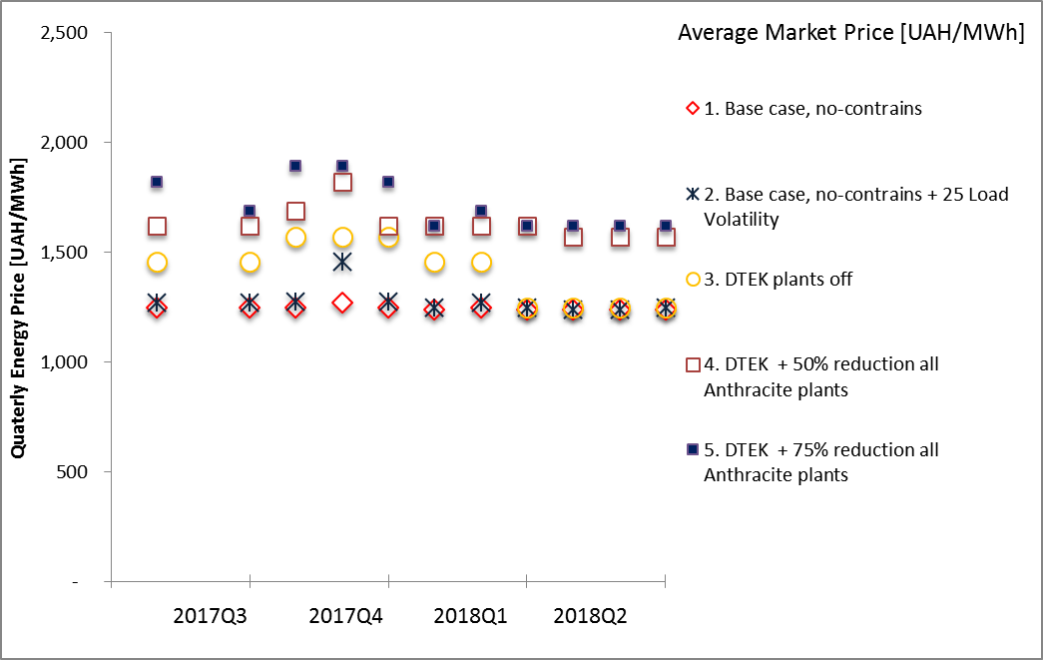
IV. Результати (поквартальна розбивка цін на енергоносії)
  На двох наступних графіках представлено середньомісячні ціни за всіма сценаріями для забезпечення можливості їх порівняння.
  Графічне представлення дає змогу побачити сезонні наслідки дефіциту палива.
  Посилення впливу цих наслідків у серпні може бути пов'язане з відсутністю генерації на ТЕЦ та зменшенням обсягів генерації на ГЕС.
Базовий без обмежень
Базовий без обмежень + мінливість 25%
Без ДТЕК
Без ДТЕК +50% зниження потужності всіх антрацитових блоків
Без ДТЕК +75% зниження потужності всіх антрацитових блоків

Slide 30
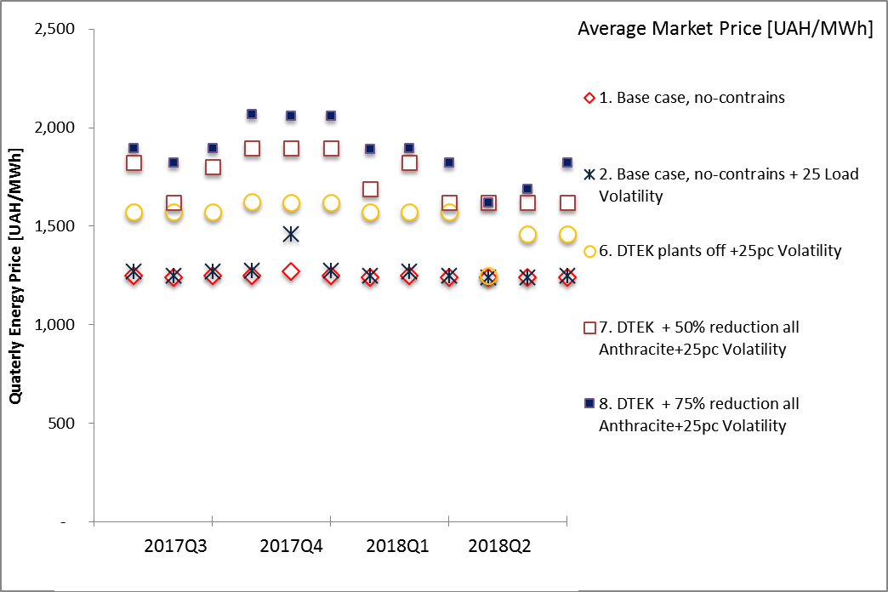
IV. Результати (поквартальна розбивка цін на енергоносії)
  Місячні середньозважені ціни для сценаріїв 1, 2, 6-8.
  Ефект підвищення навантаження у зв'язку з його високою мінливістю штовхає ціни в гору: вони перевищують 2000 грн./МВтг для надзвичайної ситуації з дуже високою мінливістю та значним дефіцитом палива.
Базовий без обмежень
Базовий без обмежень + мінливість 25%
Без ДТЕК
Без ДТЕК +50% зниження потужності всіх антрацитових блоків
Без ДТЕК +75% зниження потужності всіх антрацитових блоків

Slide 31
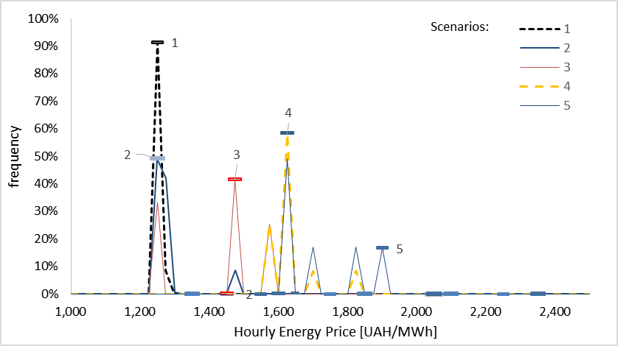
IV. Результати (частота цінових подій)
  Як уже стверджувалось раніше, частота цінових подій збігається з кривою пропозиції
  За базовим сценарієм (без дефіциту антрациту, без мінливості) система постійно працює за ціни на рівні 1250 грн./МВтг (в діапазоні від 20 ГВт до 30 ГВт).
  Суворий дефіцит антрациту посуває криву пропозиції ліворуч за віссю x (див. слайд 16), де вводяться в дію енергоблоки, що працюють на бурому вугіллі за операційних витрат, близьких до 1600 грн./МВтг. Якщо ж дефіцит антрациту є ще суворішим, то ці енергоблоки працюють на бурому вугіллі більшість часу, що призводить до зростання цін на електроенергію.

Slide 32
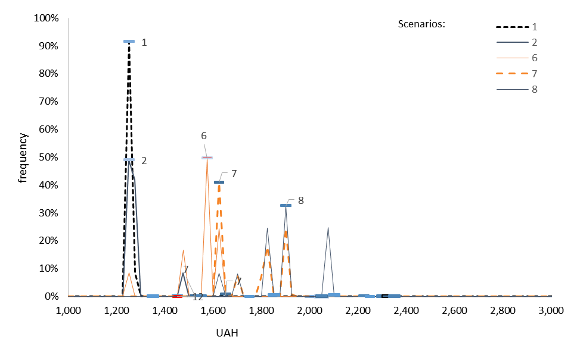
IV. Результати (частота цінових подій)
  Навіть за найбільш надзвичайних сценаріїв, в яких висока мінливість попиту поєднується з надзвичайним дефіцитом антрациту, вводити в дію дорогі газові енергоблоки доводиться дуже рідко. Годинні ціни рідко перевищують 2200 грн./МВтг. Водночас, час, протягом якого система працює в діапазоні цін від 2000 до 2500 грн./МВтг, суттєво збільшується.
  Незважаючи на обмеження, система не потребує скидання навантаження, тому обсяг недовідпущеної енергії залишається нульовим, а ціни за жодним зі сценаріїв не досягають вартості в умовах дефіциту, встановленого на рівні 25000 грн./МВтг

Slide 33
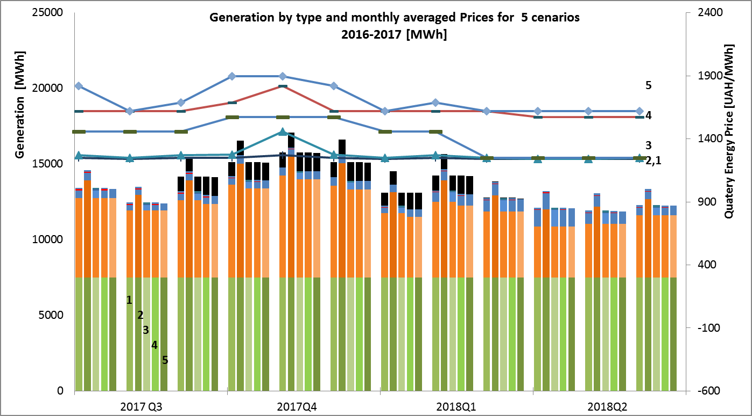
IV. Результати (генерація)
Диспетчеризація
ГВтг
  Розшифровка кольорів: АЕС (зелений), ТЕС (помаранчевий), ГЕС (синій), ГАЕС (блакитний), ВЕС+СЕС (червоний), ТЕЦ (чорний)
  АЕС за всіма сценаріями постачають основний обсяг енергії, пік якого майже сягає ліміту в 10 ГВт.
  Дефіцит антрациту не призводить до недовідпуску енергії.

Slide 34
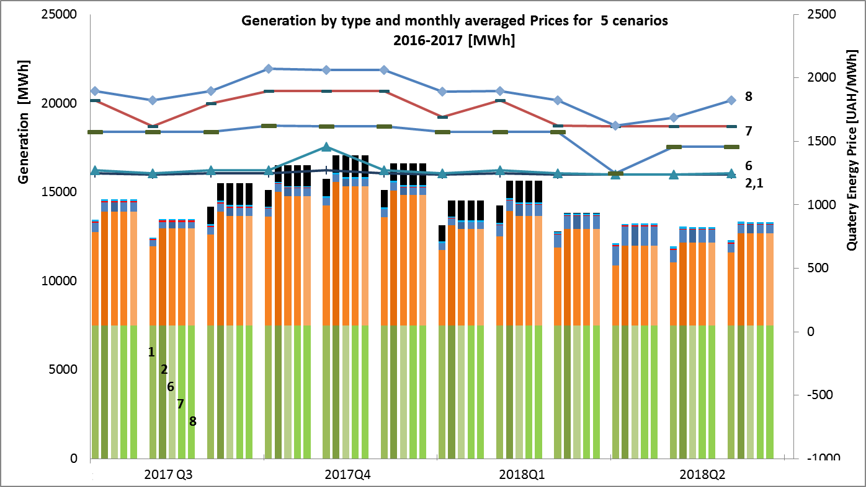
IV. Результати (генерація)
ГВтг
  Розшифровка барв: АЕС (зелений), ТЕС (помаранчевий), ГЕС (синій), ГАЕС (блакитний), ВЕС+СЕС (червоний), ТЕЦ (чорний)
  Навіть за надзвичайних сценаріїв забезпечується задоволення попиту, хоч це й тягне за собою певні наслідки для системи.

Slide 35
IV. Висновки
  Середньоквартальні ціни в системі можуть зростати майже вдвічі (з 1200 грн./МВтг до 2200 грн./МВтг) в умовах одночасного поєднання високої мінливості попиту та дефіциту антрациту.
  Ціни більше зростають у пікові місяці зимового періоду, але суттєве зростання цін має місце також і за межами осінньо-зимового сезону. Внесок у це зростання роблять робота газових енергоблоків ТЕЦ узимку і мінливий характер генерації на ГЕС, обсяг якої протягом кількох останніх років зменшувався.
  Середній рівень цін у системі за нормальних умов коливається навколо 1200 грн./МВтг. Самі по собі коливання навантаження, як здається, не справляють суттєвого впливу на ціни на електренергію. Водночас, у разі дефіциту вугілля, що призводить до падіння наявної потужності в системі до рівня, нижчого від 4 ГВт, вводяться в дію буровугільні енергоблоки, що тягне за собою підвищення цін на електроенергію.
  Більша частка енергії протягом року (близько 50%) постачається АЕС. На структуру пропозиції впливають сезонні рівні навантажень, але коливання є відносно невеликими.
  Система має достатню потужність у режимі зниженої потужності для постачання наявного навантаження навіть в умовах дефіциту палива і при цьому значних обсягів недовідпуску енергії не виникає. Водночас, це питання потребує подальшого вивчення, зокрема, для визначення конкретного рівня гарантованої потужності, на яку можна розраховувати під час зимових піків, а також для визначення впливу обмежень на передачу електроенергії та обмежень пропускної спроможності міжзональних ЛЕП.

